Slide 1
Reunión posterior a la adjudicación (PAC) del Programa de Reinserción de Veteranos sin Hogar (HVRP):
Funciones y responsabilidades de los gestores de casos
20 de agosto de 2026

Slide 2
Recordatorio
En esta sesión se compartirán las mejores prácticas del HVRP. El NVTAC anima a todos los beneficiarios de las subvenciones a que apliquen las mejores prácticas que puedan mejorar la prestación de sus servicios. Antes de poner en práctica cualquier medida analizada durante esta sesión, revise el pliego de condiciones de su subvención y póngase en contacto con el representante técnico de su responsable de subvenciones (GOTR) para aclarar si se trata de un gasto o una actividad admisibles o si es necesario enmendar su plan aprobado.

Slide 3
Resumen de las funciones y responsabilidades en la gestión de casos

Slide 4
Resumen de funciones y responsabilidades: recordatorio de que las directrices de políticas de VETS exigen la gestión de casos
La gestión de casos es un servicio que los beneficiarios de las subvenciones están obligados a prestar, de conformidad con las directrices más recientes de VETS al respecto.
Tres componentes principales:
  Evaluación de necesidades
  Plan de Empleo Individual (IEP)
  Servicios de empleo y de apoyo
Con una gestión eficaz de los casos, hay más probabilidades de alcanzar los objetivos tanto del participante como del programa.

Slide 5
Resumen de funciones y responsabilidades
Los gestores de casos del HVRP son fundamentales para mantener a los participantes comprometidos y que avancen en el programa.
Con el fin de ayudar a los participantes veteranos a alcanzar su máximo potencial laboral y a conseguir resultados profesionales de alta calidad, los gestores de casos del HVRP:
  Dirigen el proceso colaborativo de valoración, planificación, facilitación, coordinación de la atención, evaluación y defensa de opciones y servicios para satisfacer las necesidades de los participantes.
  Colaboran con diversos socios para garantizar que el participante disponga de servicios de apoyo que le permitan superar todas las barreras de empleo, con el objetivo de ofrecer una prestación coordinada de los servicios.
  Prestan servicios de seguimiento y apoyo a los participantes con el fin de favorecer la estabilidad a largo plazo y la permanencia en el empleo.

Slide 6
Gestión previa al caso:
Admisión e inscripción

Slide 7
Gestión previa al caso: Admisión y matriculación
Estos primeros pasos tras el contacto inicial sientan las bases para una gestión eficaz de los casos.
Establecer una buena relación y generar confianza con el veterano comienza desde el primer contacto.
Incluye comprobar que la persona cumple todos los requisitos del programa.
Reúna los documentos necesarios para acreditar que cumple los requisitos (por ejemplo, el formulario DD-214, un documento de identidad, información sobre sus ingresos, documentación relativa a la vivienda, etc.).
El proceso de admisión es donde obtendrá la información necesaria sobre los veteranos que solicitan servicios.

Slide 8
Determinación de elegibilidad
El documento más importante para el expediente del caso y la inscripción en un programa de subvención para veteranos es el formulario DD-214 u otra prueba de la condición de veterano que admita su agencia.
  El veterano debe presentar el formulario DD-214 en el que figure el tipo de baja (cualquiera de las copias 2 a 8).
  En función de la subvención específica que haya obtenido, también será necesario verificar el tiempo dedicado al servicio activo (miembros de la Guardia Nacional y de la Reserva).
  Sistema de consultas hospitalarias (HINQ) (recientemente rebautizado como Sistema de Gestión de Beneficios para Veteranos [VBMS])/Sistema de consulta de estado e intercambio de respuestas (SQUARES).
Si el veterano no dispone de una copia de su DD-214, ayúdele a conseguirla. Póngase en contacto con su persona de contacto (POC) a nivel federal si necesita ayuda.
No retrase los servicios de evaluación e intervención en situaciones de crisis a la espera de recibir el DD-214. Sin embargo, según los requisitos de su subvención, es posible que no se le permita inscribir al cliente sin la documentación de elegibilidad, especialmente cuando se requiera ayuda económica.

Slide 9
Gestión de casos: Evaluación de necesidades, Plan de Educación Individualizado (IEP) y servicios de apoyo

Slide 10
Expedientes de gestión de casos
A modo de recordatorio, los gestores de casos son responsables de mantener expedientes precisos y completos.
Ofrece al gestor de casos y al usuario un medio para elaborar un plan y realizar un seguimiento de los avances.
Documenta la evidencia de los servicios prestados y las acciones adoptadas para ayudar a los clientes.
Establece un nivel de responsabilidad respecto al uso del tiempo y los recursos en nombre del cliente.
Los expedientes de casos deben crearse pensando en un completo desconocido.

Slide 11
Definición de gestión de casos
Según la VPL 02-26, la gestión de casos es un enfoque centrado en el usuario para la prestación de servicios de orientación profesional personalizados, diseñados para elaborar planes de empleo integrales para los participantes, ayudarles a superar las barreras del empleo, garantizar el acceso a la capacitación y los servicios de apoyo necesarios que les proporcionen las competencias pertinentes y les pongan en contacto con oportunidades profesionales de alta calidad, y ofrecerles apoyo durante su participación en el programa y tras la colocación laboral.
  Evaluación de necesidades
  IEP
  Servicios de empleo y de apoyo

Slide 12
Evaluaciones
La gestión de casos comienza con una evaluación exhaustiva.
La evaluación es un proceso continuo durante el cual el gestor de casos observa al usuario, registra la información pertinente e identifica otras fuentes de información.
No todos los veteranos que evalúe serán aptos de inmediato para su programa; debe conservar su evaluación inicial o expediente del caso para que, si vuelven a solicitar servicios más adelante, usted pueda simplemente actualizar el expediente y continuar con la gestión del caso.
El gestor de casos colabora estrechamente con el resto del personal para determinar las derivaciones necesarias en materia de alojamiento, ropa, alimentación y otras necesidades de intervención inmediata en situaciones de crisis.

Slide 13
Elaboración de un Plan Individual de Empleo (IEP)
Todas las agencias colaboradoras deben trabajar conjuntamente con el cliente para elaborar un IEP que pueda incluir los siguientes componentes:
  Barreras
  Metas y objetivos a corto y largo plazo
  Tareas que debe realizar el cliente
  Plazos para cada evento
  Fechas en las que se llevarán a cabo las revisiones del plan
  Listas de otros socios u organizaciones que participarán
  Fecha prevista de incorporación
No se puede alcanzar el objetivo final sin haber superado todas o la mayoría de las barreras.

Slide 14
Actualización de los IEP
El IEP se conserva y actualiza en el expediente de gestión del caso del cliente.
El IEP debe considerarse un documento en constante evolución y actualizarse periódicamente:
  Cuando el cliente supera un obstáculo o alcanza un objetivo, o cuando se ha identificado otro obstáculo u objetivo
  Cuando se detectan necesidades adicionales del cliente que requieren un plan de acción
  Al trabajar en la planificación de objetivos

Slide 15
Consejos rápidos sobre el IEP
Se basa en la elección de los veteranos​.
Identifica los puntos fuertes en el ámbito laboral y los obstáculos para alcanzar los objetivos​.
Identifica todos los recursos, medios de apoyo y partes interesadas que puedan contribuir al proceso​.
Enumera los objetivos a corto y largo plazo que conducen a la inserción laboral: Específico, medible, alcanzable, relevante y con un plazo determinado​.

Slide 16
Participa en «Work Talk»
«Work talk» consiste en mantener conversaciones constructivas con veteranos sobre el trabajo.
Anima a los veteranos y al personal a cambiar su perspectiva y a plantearse sus experiencias desde un punto de vista diferente.
Las charlas sobre el trabajo pueden incluir comentarios sobre éxitos y fracasos anteriores o animar a los participantes a explorar nuevas posibilidades.

Slide 17
Servicios de empleo y de apoyo
Una vez que se determina que un participante cumple los requisitos y se ha inscrito en el HVRP, los beneficiarios de las subvenciones prestan los servicios necesarios de orientación profesional y colocación, capacitación orientada al empleo y servicios de apoyo para que el veterano pueda conseguir un empleo en ocupaciones estables y con gran demanda que ofrezcan salarios dignos, utilizando los siguientes métodos:
  Ayuda para la búsqueda de empleo
  Servicios de apoyo

Slide 18
Ayuda para la búsqueda de empleo
¿Cómo identificará el veterano los puestos de trabajo pertinentes y cómo solicitará optar a ellos?
El apoyo de los veteranos es fundamental
  Aunque los gestores de casos del HVRP no pueden llevar a cabo una búsqueda de empleo sin la implicación del veterano, deben emplear estrategias que fomenten su compromiso y entusiasmo.
La ayuda en la búsqueda de empleo incluye centrarse en el desarrollo de habilidades prácticas, identificar y establecer contacto con las empresas, y superar con éxito las entrevistas de trabajo.
Entre los enfoques que pueden utilizarse se incluyen:
  Participación en un club de empleo
  Identificar los puntos fuertes y los objetivos personales
  Preparación del currículum y de la solicitud
  Técnicas de entrevista
  Recibir información sobre el mercado laboral

Slide 19
Servicios de apoyo
Servicios prestados para ayudar a los participantes inscritos en el HVRP a superar todas las barreras que les impiden acceder al empleo y para apoyar su reintegración en el mercado laboral.
El HVRP no puede satisfacer todas las necesidades que pueda tener un veterano
  Los beneficiarios de las subvenciones deben llevar a cabo actividades de divulgación y coordinarse con otras organizaciones locales y nacionales, así como con programas de servicios de apoyo, para ayudar a los participantes en el HVRP a superar los obstáculos que les impiden acceder al empleo.
Para obtener información sobre la diferencia entre los servicios de apoyo y la formación del HVRP, consulte el vídeo de microaprendizaje del NVTAC « »: Diferencia entre la formación de los participantes y los servicios de apoyo

Slide 20
Consejos para la inscripción conjunta
La inscripción consiste en inscribirse en más de un programa aplicable con organismos asociados.
Asegúrese de que todas las decisiones se centren en los veteranos​.
Asegúrese de que tanto usted como el veterano firmen una autorización de divulgación de información (ROI).​
Si es posible, procure que todas las partes que colaboran con el veterano asistan a las reuniones de planificación y revisión del caso.​
Organice reuniones periódicas de seguimiento para asegurarse de que todos estén en sintonía.​
A medida que cambien los objetivos del veterano, asegúrese de que todo el mundo esté informado​.

Slide 21
Gestión posterior al caso: Seguimiento

Slide 22
Seguimiento (1 de 2)
El seguimiento laboral es muy importante, y la siguiente información debe figurar en el expediente de gestión del caso:
  Nóminas del veterano, O BIEN
  Un documento en el que conste la fecha, el número de teléfono y el nombre de la persona del lugar de trabajo que confirme que el veterano sigue trabajando allí (intenta obtener información sobre el salario actual que percibe).
Mantenga un contacto regular con el veterano durante su periodo de empleo para evitar cualquier posible problema que pudiera afectar a su permanencia en el puesto. Anote esas conversaciones en las notas del expediente.

Slide 23
Seguimiento (2 de 2)
Si el veterano se queda sin empleo, se podrá reabrir el expediente y comenzar a prestarle asistencia inmediata para que consiga un nuevo empleo.
Anote la fecha en la que el veterano dejó de trabajar.
Si el veterano sigue trabajando, siga solicitando las nóminas o póngase en contacto con la empresa durante el periodo de tiempo especificado en su subvención.
Asegúrese de anotar debidamente en el expediente del caso cómo ha validado usted la situación laboral; incluye nombres y números de teléfono.

Slide 24
Proceso de entrevista motivacional

Slide 25
Entrevista motivacional
La entrevista motivacional (EM) es una conversación colaborativa centrada en aumentar la motivación del participante para cambiar.
El gestor del caso recurre a la escucha activa y a otras técnicas para orientar la conversación, pero es el cliente quien dirige el proceso.
Céntrece en la fase en la que se encuentra la persona dentro de las cinco etapas del cambio: precontemplación, contemplación, preparación, acción y mantenimiento.
MI es consciente de que el cambio es difícil y de que el proceso es cambiante.
Fuente: Miller, W. y Rollnick, S., editores. (2002). Entrevista motivacional: preparar a las personas para el cambio. 2ª ed. Nueva York: Guilford Press.

Slide 26
Habilidades de MI
Las intervenciones de MI utilizan habilidades que son aplicables a todas las intervenciones de gestión de casos del programa HVRP:
  Aceptación positiva incondicional
  Empatía
  Escucha proactiva
  Orientar y motivar a la acción

Slide 27
Cuidado personal para los profesionales de servicios

Slide 28
Cuidado personal para los profesionales de servicio.
Como profesionales que trabajan con colectivos vulnerables, es fundamental cuidar el bienestar personal.
El autocuidado no es solo una responsabilidad personal; es esencial para mantener la eficacia a la hora de atender a veteranos con problemas complejos de salud mental y antecedentes traumáticos.
El ejercicio físico, establecer límites profesionales y superar las experiencias difíciles con los compañeros de trabajo pueden ayudar a evitar el agotamiento laboral.
Los programas del HVRP pueden beneficiarse de la creación de una cultura organizativa que dé prioridad al bienestar del personal mediante debates abiertos y el acceso a recursos de salud mental.

Slide 29
Resumen de la gestión de casos
El expediente de gestión del caso debería contar una historia.
  Debe actualizarse cada vez que se hable con el cliente, así como cada vez que se preste un servicio o se realice un seguimiento.
Evalúe, inscriba y elabore un plan.
Mantenga la documentación adecuada.
Anote todas las fechas, los acontecimientos y los servicios prestados.
Mantenga un contacto constante con el veterano.
Asegúrese de que la formación quede debidamente documentada.
Anote los gastos junto con una o varias copias de los recibos.
Registre los seguimientos.
Recuerde: si no está en el expediente, es como si no hubiera ocurrido. ¡Documente, documente!

Slide 30
Herramientas para los gestores de casos del HVRP

Slide 31
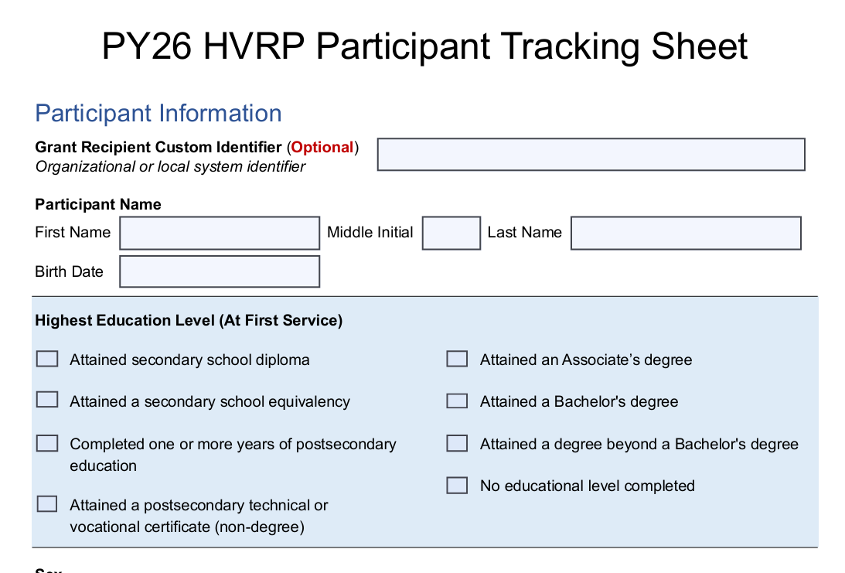
Hoja de seguimiento de participantes del HVRP PY26
La hoja de seguimiento de participantes del HVRP del año del programa (PY) 2026 se puede consultar en la página «Documentos del programa para beneficiarios del HVRP».

Slide 32
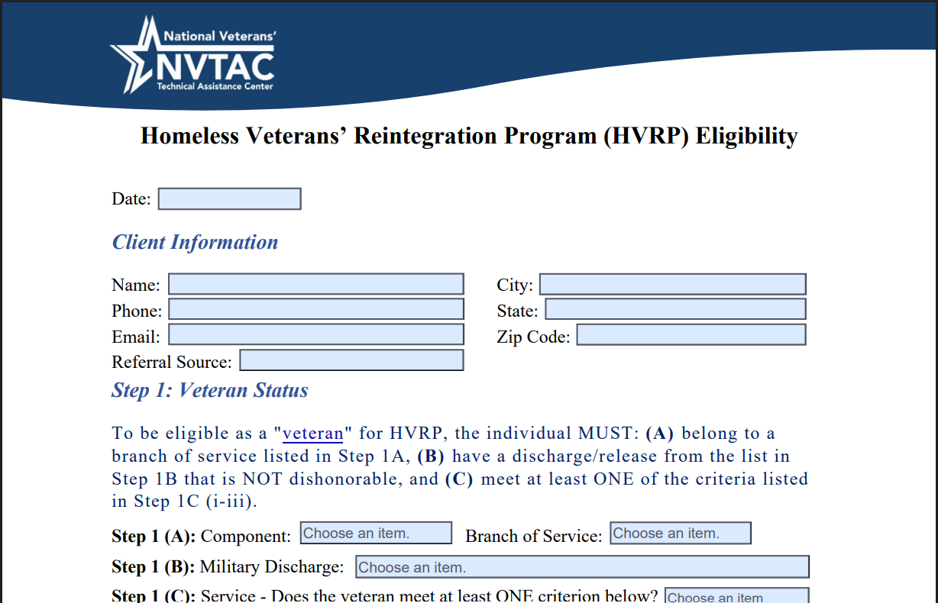
Herramienta de elegibilidad del NVTAC para el HVRP
La herramienta de elegibilidad del programa HVRP de NVTAC y el vídeo de microaprendizaje que la acompaña están disponibles en la página web NVTAC.org

Slide 33
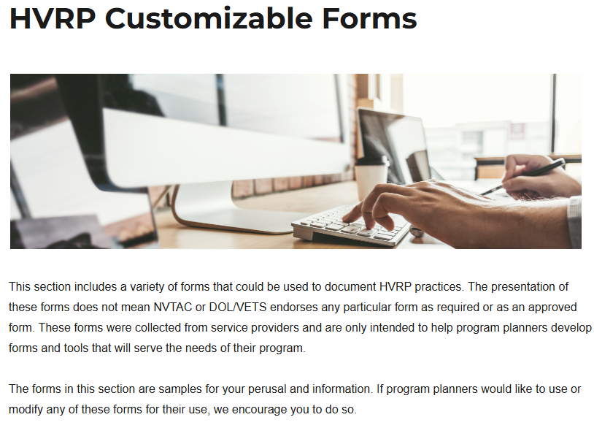
Formularios personalizables de NVTAC
La página «Formularios personalizables» del sitio web NVTAC.org contiene diversos documentos que los beneficiarios de las subvenciones del HVRP pueden utilizar según sus necesidades, aunque su uso no es obligatorio.

Slide 34
Vídeos de microaprendizaje del NVTAC (1 de 2)
Contratación de un gestor de casos del HVRP
Preparación ante desastres para los proveedores de servicios a veteranos
Emprendimiento de veteranos
Diferencias entre la capacitación de los participantes y los servicios de apoyo
Establecer y mantener relaciones con los programas asociados al HVRP

Slide 35
Vídeos de microaprendizaje del NVTAC (2 de 2)
Solicitud del formulario DD-214
Cómo leer un DD-214
Cómo utilizar la herramienta de elegibilidad del HVRP
Estrategias de colocación del HVRP
Verificación de empleo del HVRP

Slide 36
¿Alguna pregunta?

Slide 37
¡Gracias!
Correo electrónico: nvtac@dol.gov
Página web: nvtac.org

